Slide 1
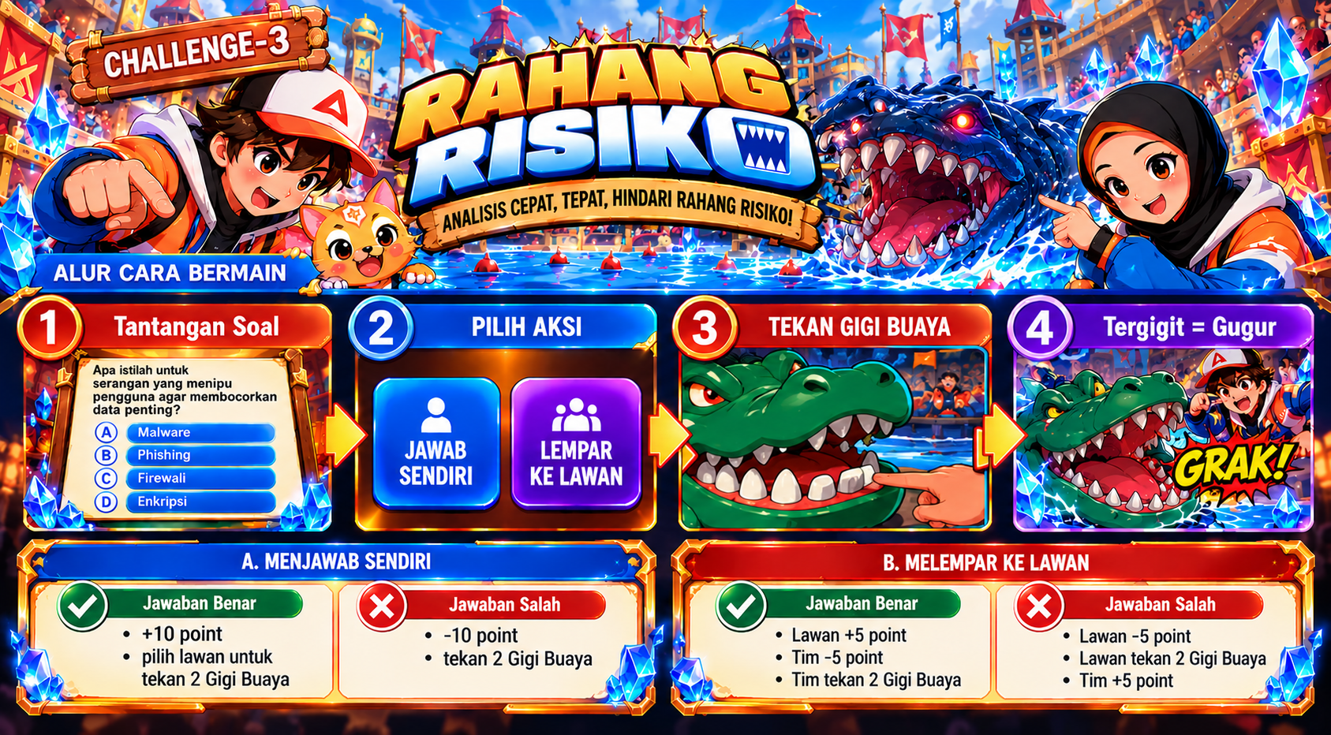


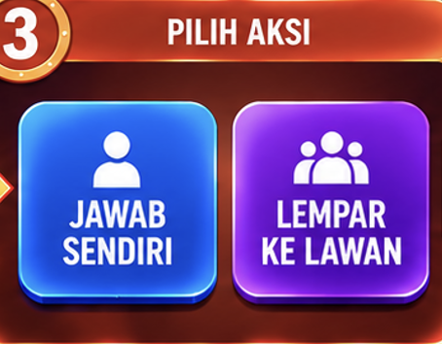
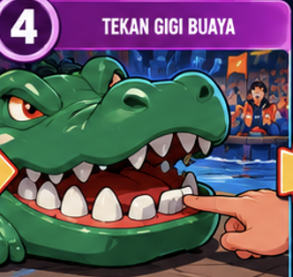

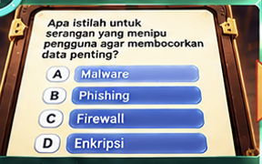
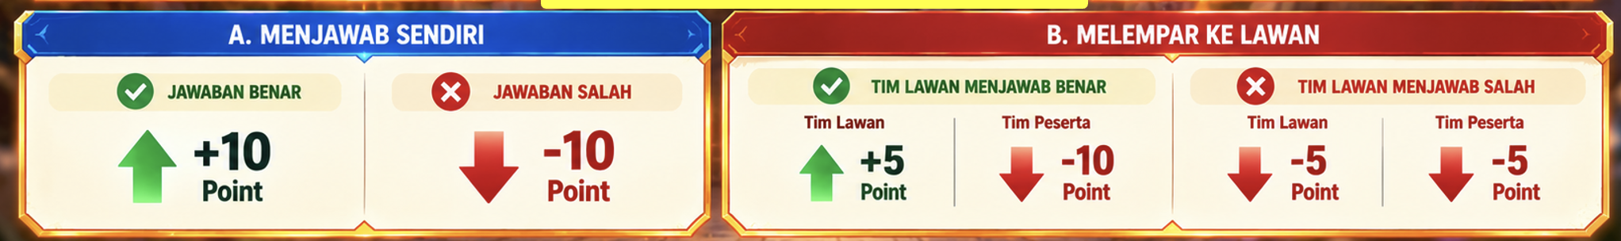
03
1
3
4
Tergigit = Gugur
Tantangan Soal
2
Grup yang tergigit oleh buaya akan otomatis gugur pada challenge ini
Jawaban Benar
+10 point
pilih lawan untuk tekan 2 Gigi Buaya
Jawaban Salah
-10 point
tekan 2 Gigi Buaya
Jawaban Benar
Lawan +5 point
Tim –5 point
Tim tekan 2 Gigi Buaya
Jawaban Salah
Lawan -5 point
Lawan tekan 2 Gigi Buaya
Tim +5 point

Slide 2
BELUM ADA, REFER TO CHALLENGE 1 AJA VISUAL LAYOUTING NYA
JUDUL SAMAIN AJA DULU
Teknis main refer to slide 48
03
1
3
4
Tergigit = Gugur
Tantangan Soal
2
Grup yang berhasil menjawab pertanyaan punya kesempatan menekan gigi buaya sebanyak 1x (NORMAL) atau 2x (DOUBLE) atau melempar salah satu maupun keduanya ke grup lain
Grup yang tergigit oleh buaya akan otomatis gugur pada challenge ini
Jawaban Benar
+10 point
pilih lawan untuk tekan 2 Gigi Buaya
Jawaban Salah
-10 point
tekan 2 Gigi Buaya
Jawaban Benar
Lawan +5 point
Tim –5 point
Tim tekan 2 Gigi Buaya
Jawaban Salah
Lawan -5 point
Lawan tekan 2 Gigi Buaya
Tim +5 point

Slide 3
Rekan mengunggah data nasabah ke platform AI gratis untuk membantu analisis. Risiko yang paling mungkin terjadi?
A
Informasi nasabah berada di luar kendali perusahaan
C
AI tidak dapat membaca data tersebut
B
Komputer menjadi lebih lambat
D
Tidak ada risiko jika hasilnya akurat

Slide 4
Rekan mengunggah data nasabah ke platform AI gratis untuk membantu analisis. Risiko yang paling mungkin terjadi?
A
Informasi nasabah berada di luar kendali perusahaan
C
AI tidak dapat membaca data tersebut
B
Komputer menjadi lebih lambat
D
Tidak ada risiko jika hasilnya akurat

Slide 5
Tim menemukan kesalahan input data pada proses pembiayaan. Dampak yang paling umum terjadi?
A
Proses menjadi lebih cepat
C
Biaya operasional berkurang
B
Kesalahan analisis kelayakan nasabah
D
Kepuasan nasabah meningkat

Slide 6
Tim menemukan kesalahan input data pada proses pembiayaan. Dampak yang paling umum terjadi?
A
Proses menjadi lebih cepat
C
Biaya operasional berkurang
B
Kesalahan analisis kelayakan nasabah
D
Kepuasan nasabah meningkat

Slide 7
Rekan meminta tanggal pada dokumen dimundurkan agar terlihat sesuai target. Tindakan ini disebut?
A
Pemutakhiran data
C
Manipulasi dokumen
B
Rekonsiliasi
D
Verifikasi dokumen

Slide 8
Rekan meminta tanggal pada dokumen dimundurkan agar terlihat sesuai target. Tindakan ini disebut?
A
Pemutakhiran data
C
Manipulasi dokumen
B
Rekonsiliasi
D
Verifikasi dokumen

Slide 9
Langkah pertama dalam proses Customer Due Diligence (CDD) adalah?
A
Memantau transaksi secara berkala
C
Menawarkan produk tambahan
B
Memahami dan memverifikasi profil nasabah
D
Menutup rekening nasabah

Slide 10
Langkah pertama dalam proses Customer Due Diligence (CDD) adalah?
A
Memantau transaksi secara berkala
C
Menawarkan produk tambahan
B
Memahami dan memverifikasi profil nasabah
D
Menutup rekening nasabah

Slide 11
Setelah berhenti beraktivitas karena menerima email mencurigakan, apa yang dilakukan sebelum melapor?
A
Menghapus email agar tidak berbahaya
C
Menyimpan bukti seperti screenshot dan email asli
B
Menanyakan ke rekan apakah email itu berbahaya
D
Menunggu tanpa melakukan apa pun

Slide 12
Setelah berhenti beraktivitas karena menerima email mencurigakan, apa yang dilakukan sebelum melapor?
A
Menghapus email agar tidak berbahaya
C
Menyimpan bukti seperti screenshot dan email asli
B
Menanyakan ke rekan apakah email itu berbahaya
D
Menunggu tanpa melakukan apa pun

Slide 13
Karyawan menerima hadiah dari pihak yang sedang mengikuti proses pemilihan vendor. Kategori risikonya?
A
Risiko Pasar
C
Fraud / Conflict of Interest
B
Risiko Likuiditas
D
Risiko Antrean

Slide 14
Karyawan menerima hadiah dari pihak yang sedang mengikuti proses pemilihan vendor. Kategori risikonya?
A
Risiko Pasar
C
Fraud / Conflict of Interest
B
Risiko Likuiditas
D
Risiko Antrean

Slide 15
Tim menerima laporan selisih kas dari wisma. Penyebab yang paling tepat?
A
Lupa mengisi daya tablet
C
Cuaca yang berubah-ubah
B
Salah hitung atau kurang teliti
D
Jumlah nasabah yang sedikit

Slide 16
Tim menerima laporan selisih kas dari wisma. Penyebab yang paling tepat?
A
Lupa mengisi daya tablet
C
Cuaca yang berubah-ubah
B
Salah hitung atau kurang teliti
D
Jumlah nasabah yang sedikit

Slide 17
Karyawan menerima hadiah dari pihak yang sedang mengikuti proses pemilihan vendor. Kategori risikonya?
A
Risiko Pasar
C
Fraud / Conflict of Interest
B
Risiko Likuiditas
D
Risiko Antrean

Slide 18
Karyawan menerima hadiah dari pihak yang sedang mengikuti proses pemilihan vendor. Kategori risikonya?
A
Risiko Pasar
C
Fraud / Conflict of Interest
B
Risiko Likuiditas
D
Risiko Antrean

Slide 19
Nasabah telah melunasi pembiayaan dan data pelunasan sudah terverifikasi. Status lunas di SLIK diperbarui paling lambat?
A
1 bulan setelah pelunasan
C
Akhir tahun berjalan
B
3 hari kerja setelah tanggal pelunasan
D
Setelah nasabah menanyakannya

Slide 20
Nasabah telah melunasi pembiayaan dan data pelunasan sudah terverifikasi. Status lunas di SLIK diperbarui paling lambat?
A
1 bulan setelah pelunasan
C
Akhir tahun berjalan
B
3 hari kerja setelah tanggal pelunasan
D
Setelah nasabah menanyakannya

Slide 21
Akses Core Banking termasuk klasifikasi informasi apa?
A
Publik
C
Sangat Rahasia
B
Internal
D
Rahasia

Slide 22
Akses Core Banking termasuk klasifikasi informasi apa?
A
Publik
C
Sangat Rahasia
B
Internal
D
Rahasia

Slide 23
Tambahan atas pokok pinjaman yang memberatkan secara tidak adil dan dilarang dalam prinsip syariah disebut?
A
Gharar
C
Zakat
B
Maysir
D
Riba

Slide 24
Tambahan atas pokok pinjaman yang memberatkan secara tidak adil dan dilarang dalam prinsip syariah disebut?
A
Gharar
C
Zakat
B
Maysir
D
Riba

Slide 25
Gabungan beberapa kata acak yang mudah diingat tetapi sulit ditebak, dan disarankan untuk akun kerja, disebut?
A
Passphrase
C
Username
B
Kode OTP
D
PIN

Slide 26
Gabungan beberapa kata acak yang mudah diingat tetapi sulit ditebak, dan disarankan untuk akun kerja, disebut?
A
Passphrase
C
Username
B
Kode OTP
D
PIN

Slide 27
Banyak petugas menganggap kunci stang sudah cukup untuk mengamankan KDO. Mengapa?
A
Kunci stang tidak bisa dirusak
C
KDO tidak pernah dicuri
B
Aturan hanya mewajibkan kunci stang
D
Sudah terbiasa dan merasa itu standar

Slide 28
Banyak petugas menganggap kunci stang sudah cukup untuk mengamankan KDO. Mengapa?
A
Kunci stang tidak bisa dirusak
C
KDO tidak pernah dicuri
B
Aturan hanya mewajibkan kunci stang
D
Sudah terbiasa dan merasa itu standar

Slide 29
Tindakan kecurangan yang sengaja dilakukan oknum di dalam organisasi demi keuntungan pribadi disebut?
A
Phishing
C
Tailgating
B
Fraud
D
Rekonsiliasi

Slide 30
Tindakan kecurangan yang sengaja dilakukan oknum di dalam organisasi demi keuntungan pribadi disebut?
A
Phishing
C
Tailgating
B
Fraud
D
Rekonsiliasi

Slide 31
Tim masih memakai ketentuan internal yang sudah tidak berlaku. Risiko yang dapat terjadi?
A
Pekerjaan tidak sesuai ketentuan dan berpotensi risiko lebih besar
C
Risiko otomatis hilang
B
Proses kerja menjadi lebih cepat
D
Tidak ada dampak apa pun

Slide 32
Tim masih memakai ketentuan internal yang sudah tidak berlaku. Risiko yang dapat terjadi?
A
Pekerjaan tidak sesuai ketentuan dan berpotensi risiko lebih besar
C
Risiko otomatis hilang
B
Proses kerja menjadi lebih cepat
D
Tidak ada dampak apa pun

Slide 33
Sebelum mengirim email berisi informasi sensitif, apa yang perlu dilakukan?
A
Memeriksa ulang daftar penerima
C
Mengirim ke seluruh tim agar aman
B
Langsung menekan “reply all”
D
Menambah penerima tambahan sebagai tembusan

Slide 34
Sebelum mengirim email berisi informasi sensitif, apa yang perlu dilakukan?
A
Memeriksa ulang daftar penerima
C
Mengirim ke seluruh tim agar aman
B
Langsung menekan “reply all”
D
Menambah penerima tambahan sebagai tembusan

Slide 35
Mengecek ulang data sebelum submit termasuk bagian dari?
A
Pemborosan waktu
C
Pilihan sesuai keinginan
B
Tugas atasan saja
D
Mitigasi risiko salah input

Slide 36
Mengecek ulang data sebelum submit termasuk bagian dari?
A
Pemborosan waktu
C
Pilihan sesuai keinginan
B
Tugas atasan saja
D
Mitigasi risiko salah input

Slide 37
Apa tujuan utama adanya SOP di lingkungan perbankan?
A
Membatasi kreativitas karyawan
C
Menambah tumpukan berkas
B
Memperlambat pelayanan agar terlihat formal
D
Agar pekerjaan konsisten dan risiko kesalahan berkurang

Slide 38
Apa tujuan utama adanya SOP di lingkungan perbankan?
A
Membatasi kreativitas karyawan
C
Menambah tumpukan berkas
B
Memperlambat pelayanan agar terlihat formal
D
Agar pekerjaan konsisten dan risiko kesalahan berkurang

Slide 39
Berapa hasil dari 15 × 4?
A
45
C
65
B
50
D
60

Slide 40
Berapa hasil dari 15 × 4?
A
45
C
65
B
50
D
60

Slide 41
Ayah Budi punya 3 anak: Senin, Selasa, dan satu lagi. Siapa nama anak ketiga?
A
Rabu
C
Daffa
B
Budi
D
D. Ayah

Slide 42
Ayah Budi punya 3 anak: Senin, Selasa, dan satu lagi. Siapa nama anak ketiga?
A
Rabu
C
Daffa
B
Budi
D
D. Ayah

Slide 44
Gabungan beberapa kata acak yang mudah diingat tetapi sulit ditebak, dan disarankan untuk akun kerja, disebut?
A
Informasi nasabah berada di luar kendali perusahaan
C
B
D

